Slide 1

GESTIÓN DE LA CADENA DE SUMINISTROS
TEMA 03
DISEÑO Y MEJORA DE PROCESOS DE CADENA DE SUMINISTROS
Cadena de valor en las empresas
Diseño de procesos de cadena de suministros nacional e internacional
Mejora de procesos de cadena de suministros

Slide 2

INTRODUCCIÓN
DE LA SESIÓN

Slide 3
+ INTRODUCCIÓN
En esta sesión:
Aprenderás a utilizar un diagrama de bloque para analizar los procesos de SCM y plantear alternativas de mejora que permitan optimizar la gestión de una empresa, esto lo lograrás con la ayuda de algunas definiciones y ejemplos que encontrarás en esta sesión
Pronóstico de ventas / demanda
Inventarios
Compras
Transporte
Almacén de materiales
Producción / elaboración
Almacén de producto terminado
Transporte
Distribución
Cliente / verificar satisfacción del cliente interno

Slide 4
CADENA DE VALOR EN LAS EMPRESAS

Slide 5
+ CADENA DE VALOR DE LAS EMPRESAS
DEFINICIÓN
Es el conjunto de actividades que realiza la empresa o negocio para crear un valor agregado en los bienes o servicio que vende.
Se denomina cadena de valor debido a que considera a las principales actividades de una empresa como los eslabones de una cadena de actividades que van añadiendo valor al producto a medida que este pasa por cada una de ellas.
ABASTECIMIENTO
DESARROLLO TECNOLÓGICO
SECUNDARIAS
MARGEN
RECURSOS HUMANOS
INFRAESTRUCTURA
LOGÍSTICA
INTERNA
OPERACIONES
LOGÍSTICA
EXTERNA
MARKETING Y
VENTAS
SERVICIOS
PRIMARIAS
MARGEN

Slide 6
+ CADENA DE VALOR DE LAS EMPRESAS
DIFERENCIA CON LA CADENA DE SUMINISTROS
CADENA DE SUMINISTROS
CADENA DE VALOR
La cadena de suministros es el conjunto de eslabones desde proveedores hasta el punto de venta donde el consumidor compra el producto o servicio. Se enfoca en integrar los procesos entre estos cuatro eslabones para garantizar la entrega a tiempo y en forma.
El objetivo de la cadena de suministros es la máxima eficiencia del intercambio de bienes.
La cadena de valor se enfoca más en analizar las actividades y procesos que agregan valor al proceso, producto o servicio final.
El objetivo de la cadena de valor es generar valor añadido: creación de valor.
Value
Proposition
Proveedor
Distribuidor
Empresa
Canal de Distribución
Cliente

Slide 7
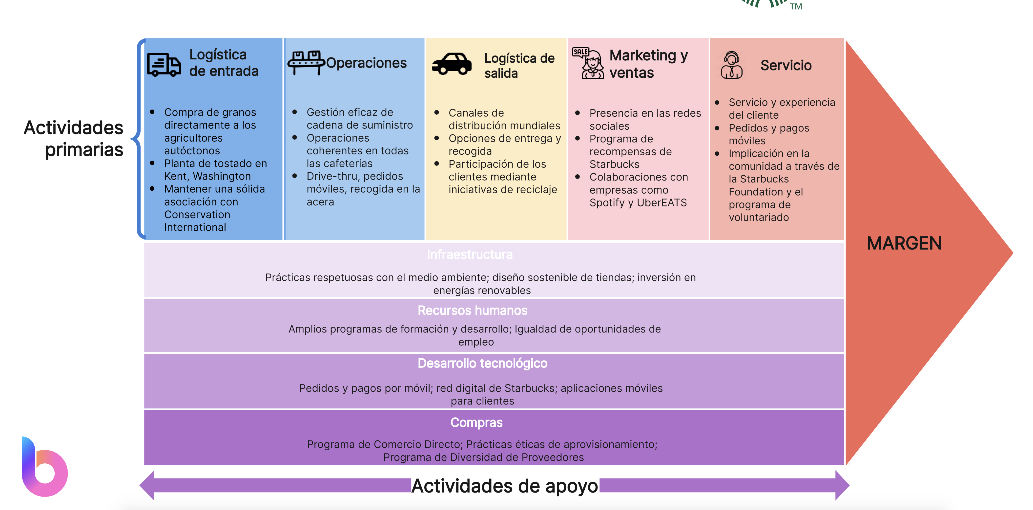

+ CADENA DE VALOR DE LAS EMPRESAS
CADENA DE VALOR DE STARBUCKS

Slide 8
+ CADENA DE VALOR DE LAS EMPRESAS
QUÉ APLICACIÓN PUEDE TENER UNA CADENA DE VALOR
Es adecuado para realizar un diagnóstico interno consistente en detectar las fortalezas y debilidades y encontrar la ventaja competitiva que hace diferente a una empresa o negocio. Este proceso descubre procesos o actividades estratégicas que deben monitorearse siempre para crear la diferencia con respecto a la competencia y el mercado.
El modelo fue creado por Michael Porter tiene 2 tipos de actividades:
ACTIVIDADES PRIMARIAS:
Son los procesos que realizan la transformación física del producto, el traslado y entrega al cliente o comprador.
1
ACTIVIDADES DE APOYO:
Impulsan la eficiencia de las actividades primarias, pero no agregan valor.
2

Slide 9
+ CADENA DE VALOR DE LAS EMPRESAS
ACTIVIDADES PRIMARIAS
Incluye la recepción, el almacenamiento y el control de inventario de las materias primas de una empresa. Esto también cubre todas las relaciones con los proveedores.
Logística de entrada
Incluyen procedimientos para convertir materias primas en un producto o servicio determinado. Esto incluye cambiar todas las entradas para prepararlas como salidas.
Operaciones
Todas las actividades para distribuir un producto final hasta el consumidor. Esto incluye la entrega del producto, además de los sistemas de almacenamiento y distribución, y puede ser externo o interno.
Logística de salida

Slide 10
+ CADENA DE VALOR DE LAS EMPRESAS
ACTIVIDADES PRIMARIAS
Las estrategias para mejorar la visibilidad y dirigirse a los clientes apropiados, como publicidad, promoción y fijación de precios, se incluyen en las actividades primarias de la cadena de valor relacionadas con marketing y ventas.
Marketing y ventas
Todas las actividades relacionadas con servicios complementarios al producto como la instalación, reparación o mantenimiento del mismo.
Servicios

Slide 11
+ CADENA DE VALOR DE LAS EMPRESAS
ACTIVIDADES DE APOYO: soporte de las primarias
INFRAESTRUCTURA
Recursos necesarios para llevar a cabo las actividades de la empresa, como la administración, finanzas y contabilidad.
RECURSOS HUMANOS
Contratación, formación y retención del personal.
DESARROLLO DE TECNOLOGÍA
Investigación y desarrollo de nuevos productos o mejoras en los productos existentes.
ADQUISICIONES
Compra de bienes necesarios para la producción de los productos o servicios.

Slide 12
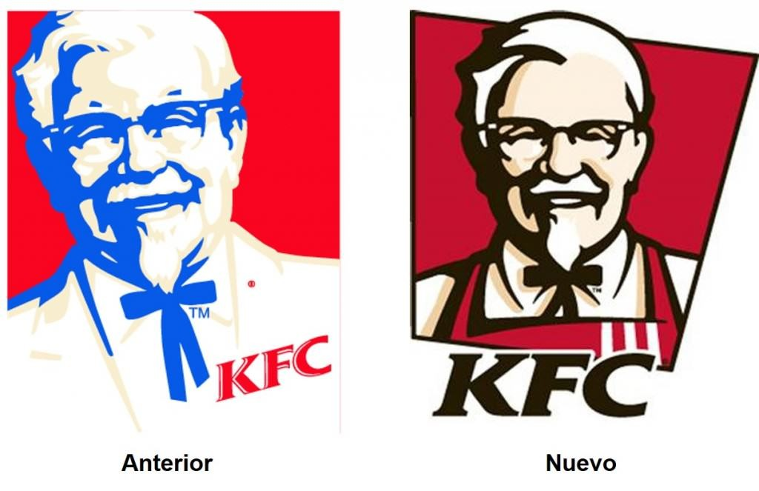







+ CADENA DE VALOR DE LAS EMPRESAS
CÓMO CREAR UNA VENTAJA COMPETITIVA
Analizar la cadena de valor permite entender mejor cómo la empresa crea una ventaja competitiva y se enfrenta al mercado y sus competidores.
¿Cómo crean valor las siguientes compañías?

Slide 13

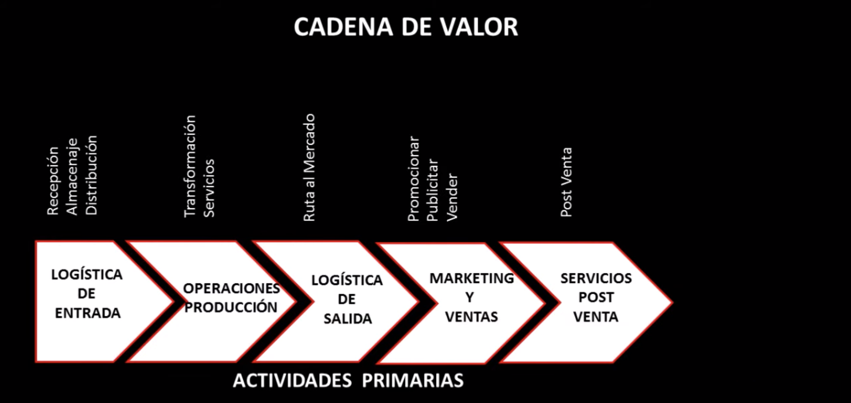

VIDEO
“QUÉ ES LA CADENA DE VALOR DE MICHAEL PORTER”
https://www.youtube.com/watch?v=LXhj_hUdeFc
Notes:
Duración 10:22 minutos.
Explica este concepto según este autor.

Slide 14
DISEÑO DE PROCESOS DE CADENA DE SUMINISTROS

Slide 15



+ DISEÑO DE PROCESOS DE CADENA DE SUMINISTROS
¿QUÉ SON LOS PROCESOS?
Un proceso de la empresa consiste en un grupo de tareas lógicamente relacionadas que emplean los recursos de la organización para dar resultados definidos en apoyo a los objetivos de la organización.
También se puede definir como un conjunto de tareas lógicamente relacionadas que existen para conseguir un resultado bien definido dentro del negocio; por lo tanto, toman una entrada y le agregan valor para producir una salida.

Slide 16
+ DISEÑO DE PROCESOS DE CADENA DE SUMINISTROS
PROCESOS LOGÍSTICOS Y CADENA DE VALOR
Los procesos dentro de la cadena de suministros conforman una cadena de valor.
Dentro de esta cadena, las actividades no son independientes, sino son actividades interdependientes.
Las actividades de valor están relacionadas por eslabones dentro de la cadena de valor.
Estos procesos deben estar integrados mediante un sistema común, esta es la condición para que exista una cadena de suministro.
La herramienta que ha logrado integrarlos es la tecnología de la información ERP enterprise resource planning.

Slide 17
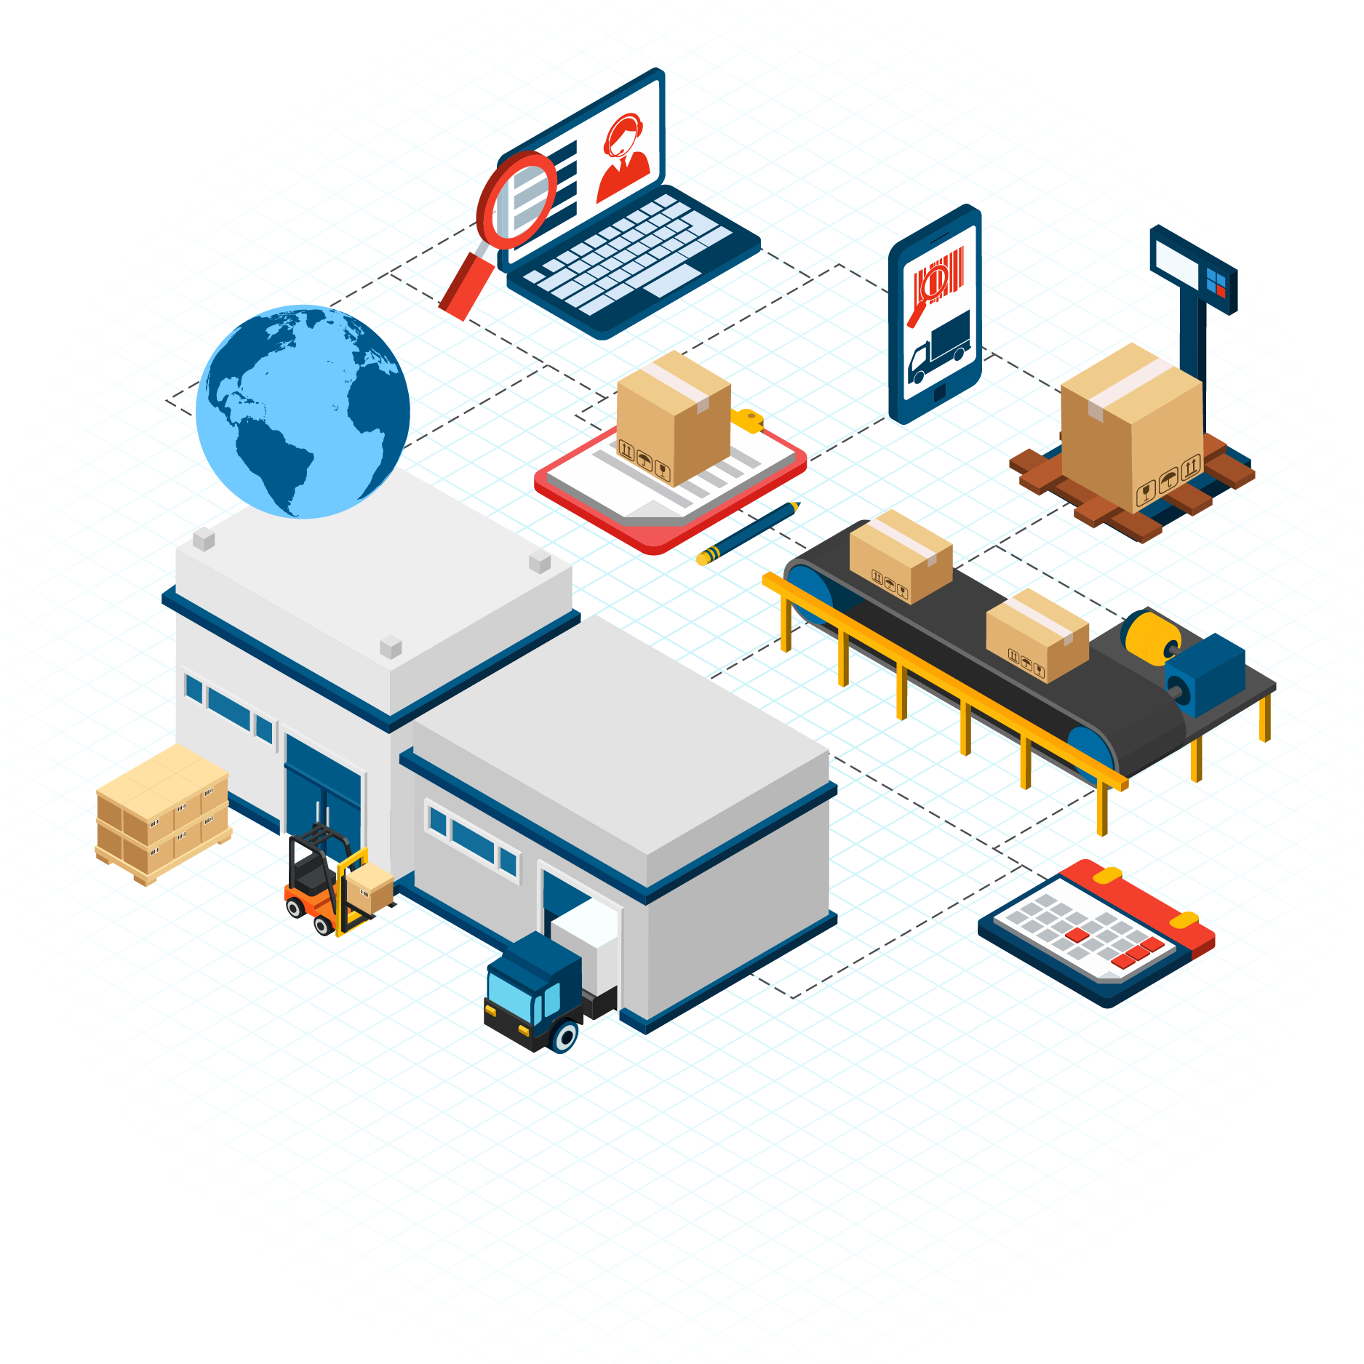
+ DISEÑO DE PROCESOS DE CADENA DE SUMINISTROS
PROCESOS LOGÍSTICOS
Los procesos logísticos permiten suministrar los materiales y productos del proveedor a la empresa y de la empresa a los clientes, en la fecha y lugar solicitado, con la calidad correcta y a un costo competitivo.
La secuencia lógica de los procesos es la siguiente:
Demanda, inventarios, compras, transporte del proveedor, almacén de materiales, almacén de producto terminado, distribución, satisfacción del cliente interno o final.

Slide 18
+ DISEÑO DE PROCESOS DE CADENA DE SUMINISTROS
PROCESOS LOGÍSTICOS
Los procesos logísticos se diseñan en diagramas de bloque que van de izquierda a derecha de arriba hacia abajo siguiendo una secuencia lógica, encadenada y ordenada uno después de otro.
* Producción y elaboración no forman parte de un proceso logístico.
Pronóstico de ventas/ demanda
Inventarios
Compras
Transporte
Producción / Elaboración

Slide 19
+ DISEÑO DE PROCESOS DE CADENA DE SUMINISTROS
DIAGRAMA DE FLUJO DE PROCESOS LOGÍSTICOS INTERNACIONALES Y NACIONALES DE SCM
DEMANDA
INVENTARIOS
COMPRAS INTERNACIONALES
ADUANAS EXTRANJERO
TRANSPORTE INTERNACIONAL
ADUANAS
NACIONALES
TRANSPORTE
LOCAL
ALMACÉN DE MATERIALES
PRODUCCIÓN/
ELABORACIÓN
ALMACÉN PROD. TERMINADO
ADUANAS
NACIONALES
TRANSPORTE
INTERNACIONAL
ADUANAS
EXTRANJERO
TRANSPORTE
LOCAL
ALMACÉN CLIENTE EXTRANJERO
TIENDAS
EXTRANJERO
CLIENTE FINAL
Notes:
DIAGRAMA DE FLUJO DE PROCESOS LOGÍSTICOS INTERNACIONALES DE SCM
En este diagrama de flujo de procesos logísticos se puede observar que los procesos van de izquierda a derecha y de arriba hacia abajo.
También se observan procesos logísticos nacionales sombreados en celeste y procesos logísticos de compras internacionales, que puede ser de compra de insumos.
Para la producción, la cual está sombreada de rojo (producción no forma parte del proceso logístico de SCM) y procesos logísticos internacionales de exportación sombreados en verde.

Slide 20


+ DISEÑO DE PROCESOS DE CADENA DE SUMINISTROS
PRINCIPALES PROCESOS DE UNA CADENA DE SUMINISTRO
Procesamiento de Pedido
Control y
Mejora
Compras
Atención al Cliente
Transporte
Almacén Materiales
Fabricación del Producto
Almacén Producto
Transporte
CLIENTE
Administración de Inventarios
Logística Inversa
Proveedor
Compras

Slide 21
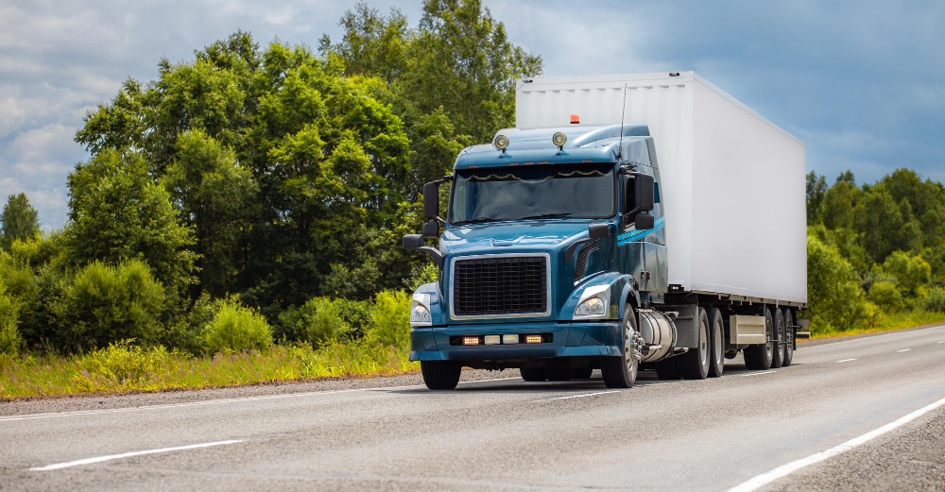
+ DISEÑO DE PROCESOS DE CADENA DE SUMINISTROS
EJEMPLO PROCESO LOGÍSTICO: TRANSPORTE
Nombre del Proceso
Transporte de Producto Terminado
Dueño del Proceso
Jefe de Logística
Descripción del Proceso
Procedimientos
Instructivos
Manuales, etc.
Recursos
Gente
Materiales
Equipos
Método
Ambiente
Indicador y Meta
Cumplimiento de fechas
de entrega

Slide 22
+ DISEÑO DE PROCESOS DE CADENA DE SUMINISTROS
DISEÑO DE UN PROCESO LOGÍSTICO
Identificar el proceso dentro de SCM.
Definir un nombre para el proceso.
Asignar un responsable para el proceso.
1
2
3
Describir cómo se realizará el proceso.
Identificar los recursos necesarios.
Determinar los indicadores necesarios para evaluar el desempeño del proceso.
4
5
6

Slide 23

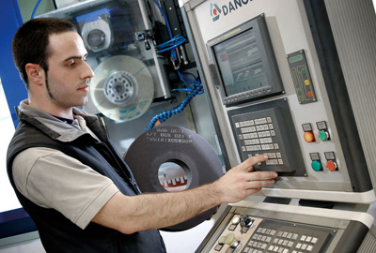
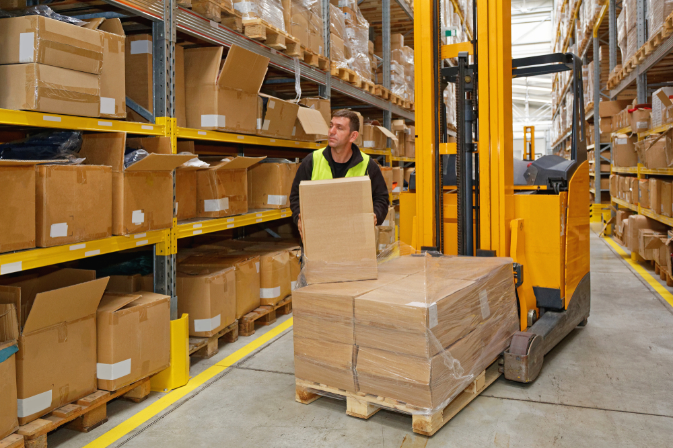
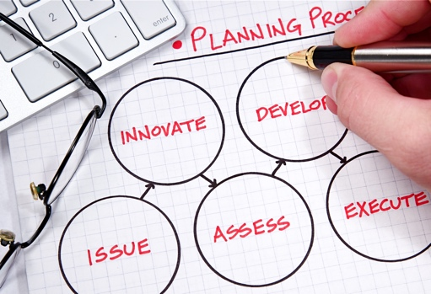
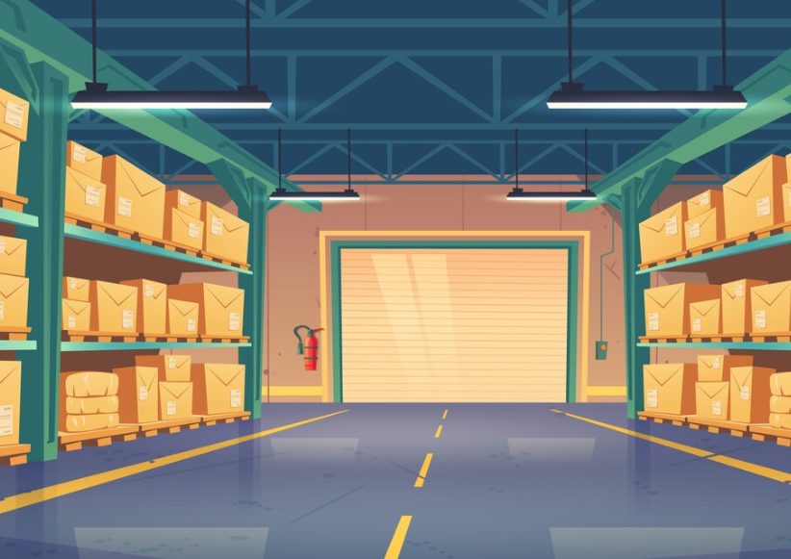
+ DISEÑO DE PROCESOS DE CADENA DE SUMINISTROS
RECURSOS DE UN PROCESO LOGÍSTICO
GENTE
EQUIPO
MATERIAL
MÉTODO
AMBIENTE

Slide 24
MEJORA DE PROCESOS DE CADENA DE SUMINISTROS

Slide 25
+ MEJORA DE PROCESOS DE CADENA DE SUMINISTROS
Consiste en modificar un proceso parcialmente o en su totalidad con la finalidad de obtener los resultados deseados.
Los resultados de los indicadores permiten identificar si un proceso debe ser mejorado o no.
Objetivos de negocio
Evaluación de procesos
¿Dónde queremos estar?
¿Dónde estamos ahora?
Ud.
¿Estamos llegando?
¿Por dónde vamos?
Gestión cuantitativa
Proyecto de mejora

Slide 26
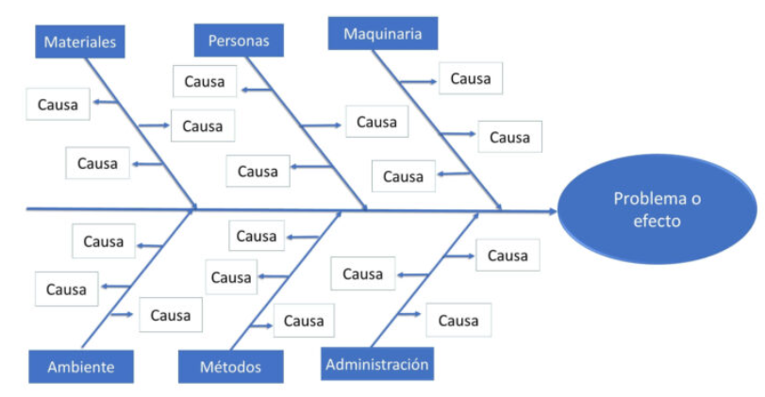
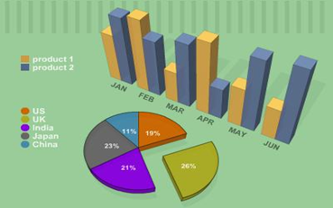


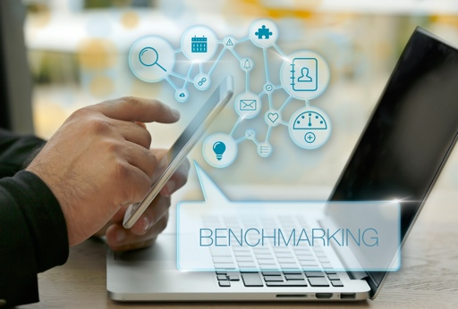
+ MEJORA DE PROCESOS DE CADENA DE SUMINISTROS
HERRAMIENTAS PARA ANALIZAR MEJORAS EN LOS PROCESOS
20% EFFORT
80%
RESULTS
ANÁLISIS DE PARETO
DIAGRAMA DE ESPINA DE PESCADO
HISTOGRAMA
TORMENTA DE IDEAS
GRÁFICOS DE CONTROL
BENCHMARKING
Notes:
Análisis Pareto.- basado en el principio del mismo nombre; en la que el 20 % de las causas generan el 80 % de resultados.; utilizado para establecer prioridades en la mejora de procesos.
Diagrama de Espina de Pescado.- es una representación gráfica de relaciones causa y efecto entre las variables que intervienen en un proceso.
Histograma.- es un gráfico que representa la distribución de frecuencias de un conjunto de datos; es útil para organizar un gran número de datos para tomar decisiones en base a su tratamiento; también sirve para comparar los resultados de un proceso versus los rendimientos esperados.
Tormenta de Ideas.- llamada “brainstorming”, lluvia de ideas; es una actividad grupal cuyo propósito es generar ideas creativas para la solución de problemas.
Gráficos de Control.- consiste en una gráfica en la que se han establecido límites de control, superior e inferior, registrándose cronológicamente los datos de un proceso; y se analizan aquellos que están fuera de estos límites.
Benchmarking.- es un proceso de medición y comparación de procesos empresariales versus los procesos de empresas líderes.

Slide 27
+ MEJORA DE PROCESOS DE CADENA DE SUMINISTROS
¿CÓMO ANALIZAR LOS PROCESOS?
Eliminación de la duplicación.
Estandarización.
Reducción del tiempo de ciclo del proceso.
Automatización y/o mecanización.
Prueba de errores.
Lenguaje simple. Comprensión sencilla en los documentos.
Alianzas con los proveedores.
Eficiencia en la utilización de equipos y sistemas.
Identificación de los principales problemas y riesgos.
Simplificación. Eliminación de copias, datos, manipulaciones, reuniones, cuellos de botella.
Eliminación de la burocracia. Eliminar tareas administrativas, aprobaciones y papeleos innecesarios.
Evaluación del valor agregado. Eliminar las actividades que no agreguen valor y optimizar las que agreguen valor.

Slide 28
+ MEJORA DE PROCESOS DE CADENA DE SUMINISTROS
HERRAMIENTAS PARA REDUCIR EL TIEMPO
Algunas formas típicas para reducir el tiempo de ciclo son las siguientes:
Actividades en serie vs. actividades en paralelo.
Cambiar la secuencia de las actividades.
Reducir el número de interrupciones.
Mejorar políticas de tiempo de procesamiento.
Reducir el movimiento del output.
Analizar la localización.
Establecer prioridades.

Slide 29
+ MEJORA DE PROCESOS DE CADENA DE SUMINISTROS
DISEÑO Y MEJORA DE PROCESOS EN LA CADENA DE SUMINISTROS
Procesos de recepción de materia prima y entrega producto terminado
Entrada
Vehículos
Almacén área
De Recepción
Control
Calidad Materia
Prima
Almacenaje
Materia
Prima
Transporte a
Producción
Producción
Empaque
Almacenaje
Producto
Terminado
Transporte
Almacén del
Distribuidor
Entrega al
Cliente
Notes:
Procesos logisticos de una empresa
En esta diapositiva se observan todos los procesos normales logísticos de una empresa.

Slide 30
+ MEJORA DE PROCESOS DE CADENA DE SUMINISTROS
DISEÑO Y MEJORA DE PROCESOS EN LA CADENA DE SUMINISTROS
Procesos de recepción de materia prima y entrega producto terminado
Entrada
Vehículos
Almacén área
De Recepción
Control
Calidad Materia
Prima
Almacenaje
Materia
Prima
Transporte a
Producción
Producción
Empaque
Almacenaje
Producto
Terminado
Transporte
Almacén del
Distribuidor
Entrega al
Cliente
Notes:
Procesos logisticos de una empresa
En esta diapositiva se observan todos los procesos logisticos de una empresa que fueron eliminados marcados con X, donde se puede observar que después de la optimización que se reducen; de esa manera se consigue que la cadena sea más eficiente.

Slide 31

+ MEJORA DE PROCESOS DE CADENA DE SUMINISTROS
NO OLVIDES:
Los procesos pueden ser mejorados.
Un proceso que hoy funciona bien, podría después de un tiempo no tener tan buenos resultados como al inicio y sería necesario revisarlo para ver si hay que mejorarlo, modificarlo o replantearlo.
Utiliza diagrama de bloque para visualizar mejor los procesos.

Slide 32

CONCLUSIONES MÁS REFERENCIAS

Slide 33

+ CONCLUSIONES
Para poder visualizar mejor los procesos logísticos internacionales y poder tomar decisiones de mejora en estos es necesario preparar diagramas de bloques de procesos logísticos para comprenderlos mejor y tomar decisiones de mejora en los procesos.
El modificar un proceso logístico parcialmente o en su totalidad permite obtener mejores resultados.
Es importante para modificar un proceso logístico pedir los aportes y sugerencias del personal que trabaja en esa área.
Los procesos logísticos cambian constantemente en el tiempo debido a la que la tecnología evoluciona.

Slide 34

BIBLIOGRAFÍA MÁS REFERENCIAS

Slide 35

+ BIBLIOGRAFÍA
Voysest, Rómulo Edgar y Vreca, Rómulo Edgar (2009). Cadena de Abastecimiento-Gestión en Entornos Competitivos. Lima, Perú: UPC Ediciones.
Carranza, Octavio. Logística-Mejores Prácticas en latinoamérica. México DF, México: Thomson Editores.
Chase, Richard, Jacobs, F. Robert y Aquilano, Nicholas J. Administración de Operaciones – Producción y Cadena de Suministros: Mc Graw Hill.
Anaya, J. (2005). Innovación y mejora de los procesos logísticos. Madrid, España: Editorial ESIC
(1) Sangari, Bruno, Revista Énfasis logística, “Mejora continua en operaciones logísticas”, 22-Nov 2011

